Slide 1
Kajian Isu-Isu Pembelajaran Matematika Terkini
Oleh
IKIP Siliwangi
Asep Ikin Sugandi

Slide 2
A. Pengantar
Deskripsi Mata Kuliah
Perkuliahan ini membahas tentang
Pengukuran sudut dengan ukuran derajat dan radian serta perbandingan pada segitiga siku-siku
Perhitungan pada perbandingan trigonometri
Nilai perbandingan trigonometri untuk sudut berelasi
Grafik fungsi trigonometri
Identitas trigonometri
Konsep aturan sinus dan kosinus
Konsep luas segitiga menggunakan aturan sinus

Slide 3
A. Pengantar
8. UTS
9. Rumus jumlah dan selisih sudut
10. Rumus susut ganda dan sudut paruh
11. Rumus perkalian ke penjumlahan atau sebaliknya
12. Persamaan Trigonometri
13. Pertidaksamaan Trigonometri
14. Aplikasi trigonometri dalam penyelesaian soal
15. Aplikasi trigonometri dalam kehidupan sehari-hari
16. UAS

Slide 4
B. Penilaian
Penilaian terdiri dari :
Kehadiran 10%
Tugas atau kuis 20%
UTS 30%
UAS 40%
Penilaian Akhir:

Slide 5
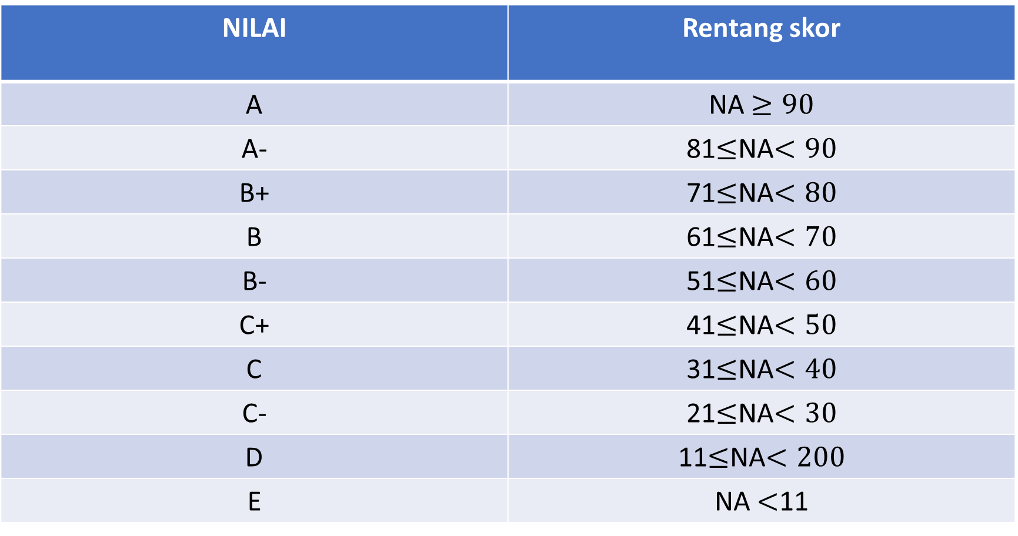
NILAI | Rentang skor
A | NA $≥90$
A- | 81$≤$NA$<90$
B+ | 71$≤$NA$<80$
B | 61$≤$NA$<70$
B- | 51$≤$NA$<60$
C+ | 41$≤$NA$<50$
C | 31$≤$NA$<40$
C- | 21$≤$NA$<30$
D | 11$≤$NA$<200$
E | NA $<$11

Slide 6
Persyaratan dalam Kuliah :
Mahasiswa dinyatakan lulus jika mememuhi syarat pada Tabel diatas dengan minimal C
Kehadiran mahasisma harus memenuhi 50% jumlah kehadiran kalua tidak mahasiswa akan diberi nilai F dan harus mengulang tahun depannya
Mahasiswa harus mengikuti kuliah denagn zoom meeting

Slide 7
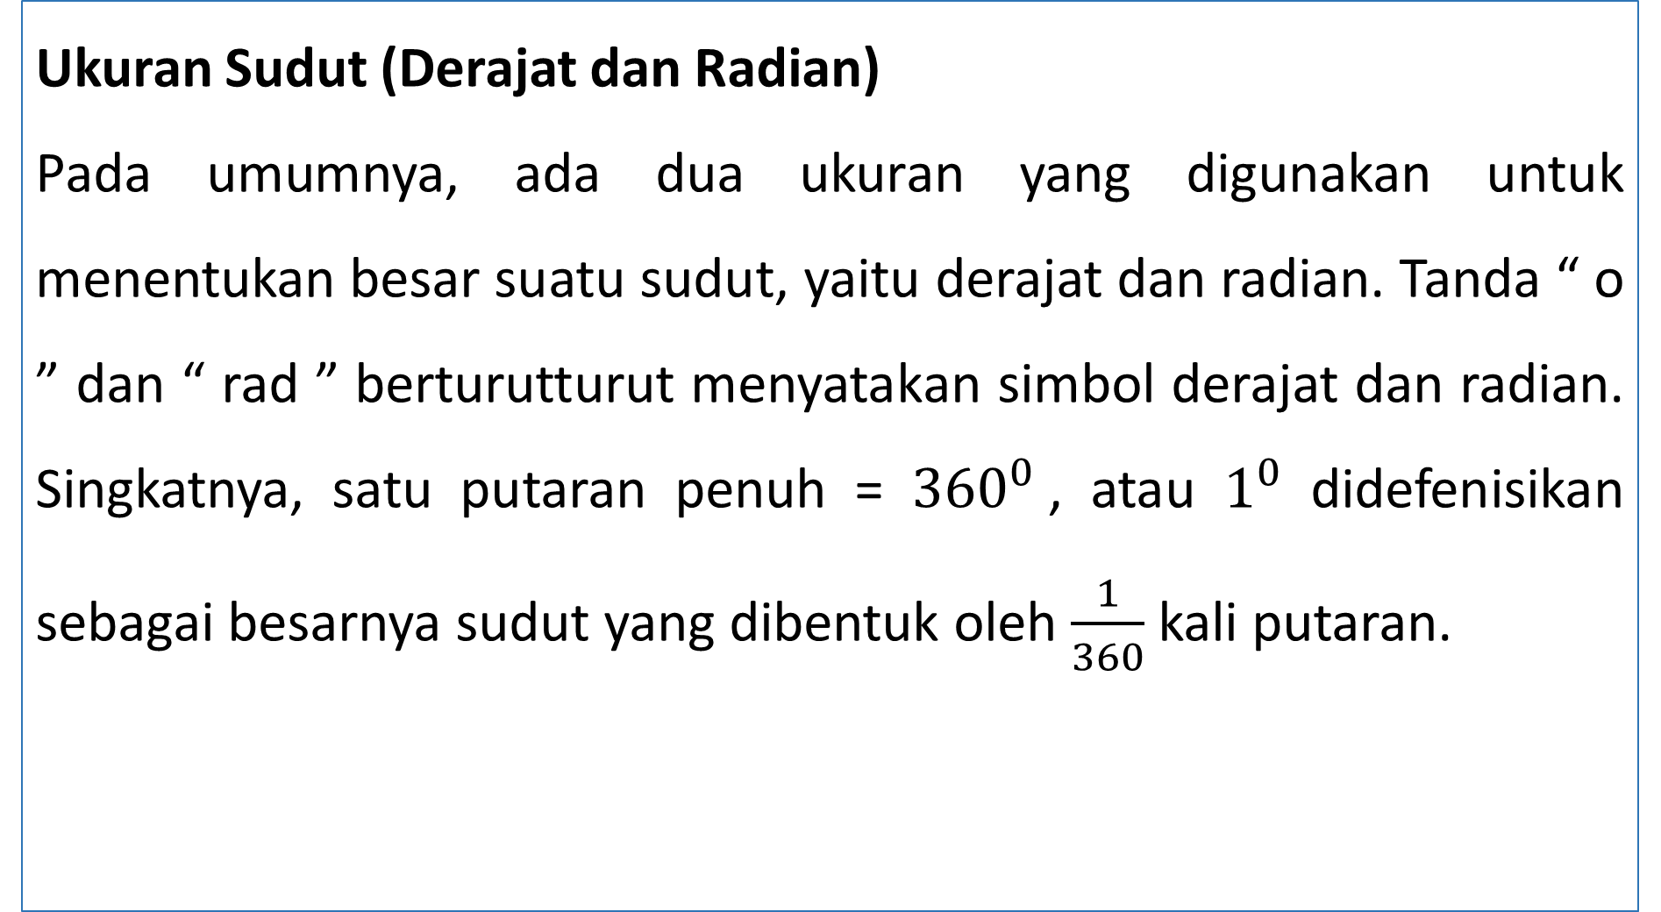
Ukuran Sudut (Derajat dan Radian)
Pada umumnya, ada dua ukuran yang digunakan untuk menentukan besar suatu sudut, yaitu derajat dan radian. Tanda “ o ” dan “ rad ” berturutturut menyatakan simbol derajat dan radian. Singkatnya, satu putaran penuh = ${360}^{0}$, atau $1^{0}$ didefenisikan sebagai besarnya sudut yang dibentuk oleh $\frac{1}{360}$ kali putaran.

Slide 8
UKURAN SUDUT (DERAJAT DAN RADIAN)
¼ ½ 1 1/360

Slide 9
Tentunya dari Gambar 4. 1, kamu dapat mendeskripsikan untuk beberapa satuan putaran yang lain. Misalnya, untuk 1/3 putaran, 1/6 putaran, 2/3 putaran. Sebelum kita memahami hubungan derajat dengan radian, mari pelajari teori mengenai radian berikut.
A
B
r
O
$$α$$
r

Slide 10

Satu radian diartikan sebagai besar ukuran sudut pusat α yang panjang busurnya sama dengan jari-jari, perhatikan Gambar 4.2. Jika ∠AOB = α dan AB = OA = OB, maka α = AB r = 1 radian. Jika panjang busur tidak sama dengan r, maka cara menentukan besar sudut tersebut dalam satuan radian dapat dihitung menggunakan perbandingan:
Sifat 4.1
∠AOB =$\frac{\hat{AB}}{r}$ = rad
Sifat 4.1
${360}^{0}=2π radian atau 1^{0}= \frac{π}{{180}^{0}}$ atau $1 rad=\frac{{180}^{0}}{π}≅57,3$

Slide 11

Dari Sifat 4.2, dapat disimpulkan sebagai berikut.
➢ Konversi x derajat ke radian dengan mengalikan x x $\frac{π}{{180}^{0}}$
Misalkan ${45}^{0}$ $={45}^{0 }x \frac{π}{{180}^{0}}$ $=\frac{1}{4}π radian$
➢ Konversi x radian ke derajat dengan mengalikan x x $\frac{{180}^{0}}{\text{π}}$
Misalkan $\frac{3}{2}πradian=\frac{3}{2}π x \frac{{180}^{0}}{π}= {270}^{0}$

Slide 12

Soal
Tentukan kebenaran (benar atau salah ) pernyataan di bawah ini)
1/6 putaran =0,33$π rad={60}^{0}$
${150}^{0}=\frac{5}{6} putaran=\frac{2}{3}πrad$
$4\frac{2}{5}$ $πrad = {792}^{0}=2,4 putaran$
${1500}^{0}=8π radian=4 putaran$

Slide 13

Selain itu ada ukuran-ukuran yang lebih kecil dari ukuran derajat, ukuran-ukuran tersebut adalah ukuran menit dan ukuran detik. Ukuran sudut dalam menit dilambangkan dengan’ dan ukuran sudut dalam detik dilambangkan “
1 derajat = 60 menit atau $1^{0}={60}^{′}atau 1 menit=(\frac{1}{60})^{0}$
1 menit $=60 detik atau 1^{′}={60}^{′′}$
1 $detik=\frac{1}{60} menit atau 1" =(\frac{1}{60})′$
Diketahui besar sudut ${129}^{0}$20’
Jawab ${129}^{0}$20’$={129}^{0}+20 x (\frac{1}{60})^{0}={129}^{0 }+(\frac{20}{30})^{0}$= 129+ 0,33=${129,33}^{0}$

Slide 14
Contoh Soal
Nyatakan ${42}^{0}$24’35” dalam derajat
Contoh
Nayatakan ${46}^{0}$18’32”

Slide 15
A
Sisi Miring
Sisi menghadap sudt
$$α$$
C
B
Sisi Mengapit Sudut
Sin $α$ $=$ $\frac{Sisi menghadap sudut}{Sisi Miring}=\frac{\overline{AB}}{\overline{AC}}$

Slide 16

Sin $α$ $=$ $\frac{Sisi menghadap sudut}{Sisi Miring}=\frac{\overline{AB} }{\overline{AC}}$
$\cos{α= \frac{sisi mengapit sudut}{sisi miring}}$ $=\frac{\overline{BC}}{\overline{AC}}$
$\operatorname{tg}{α= \frac{sisi menghadap sudut}{sisi mengapit sudut}}$ $= \frac{\overline{AB}}{\overline{BC}}$
$\sec{α= \frac{sisis miring }{sisi mengapit sudut}}$ $=\frac{\overline{AC}}{\overline{BC}}$
Cosec$α=\frac{sisi miring }{Sisi menghadap sudut}=\frac{\overline{AC}}{\overline{AB}}$

Slide 17

c$tg α$ $=$ $\frac{Sisi mengapit sudut}{Sisi dihadapan sudut }=\frac{\overline{BC}}{\overline{AB}}$
A
Carilah Nilai :
sin $α$
Cos $α$
tg $α$
Cos $α$
secan $α$
Cosec $α$
Cotg $α$
5
4
c
B
3

Slide 18

Contoh soal 1
Diberikan segitiga siku-siku ABC, sin A = $\frac{1}{3}$. Tentukan cos A, tan A, sin C, cos C, dan cot C.
Contoh 2
Pada suatu segitiga siku-siku PQR, dengan siku-siku di Q, tan P = $\frac{4}{3}$ . Hitung nilai perbandingan trigonometri yang lain untuk sudut P.
Contoh 3
Dua orang guru dengan tinggi badan yang sama yaitu 170 cm sedang berdiri memandang puncak tiang bendera di sekolahnya. Guru pertama berdiri tepat 10 m di depan guru kedua. Jika sudut elevasi guru pertama 60o dan guru kedua 30o dapatkah kamu menghitung tinggi tiang bendera tersebut?

Slide 19
A
$${60}^{0}$$
10 m
$${30}^{0}$$
B
C
D
1,7 m
E
Tentukan tinggi AB

Slide 20

Berdasarkan pengalaman kita di awal pembicaraan di atas, maka kita memiliki perbandingan sebagai berikut.
tan ${60}^{0}$ = $\frac{AB}{BD}$⇔ $BD$= $\frac{AB }{\operatorname{tg}{{60}^{0}}}$
$\operatorname{tg}{={30}^{0}}=\frac{AB}{BC}=\frac{AB}{BD+10}$ ⇔$AB=\left(BD+10\right)tg {30}^{0}$
$AB=( \frac{AB}{\operatorname{tg}{{60}^{0}}}$ $+10)\operatorname{tg}{{30}^{0}}$
$$AB\operatorname{tg}{{60}^{0}}=\left(AB+10\operatorname{tg}{{60}^{0}}\right)\operatorname{tg}{{30}^{0}}$$
$$AB\operatorname{tg}{{60}^{0}}−AB\operatorname{tg}{{30}^{0}})=10 tg⁡ {60}^{0}tg{30}^{0}$$

Slide 21

$$AB\left(\operatorname{tg}{{60}^{0}}−tg {30}^{0}\right)=10\operatorname{tg}{{60}^{0}}tg{30}^{0}$$
$$AB=\frac{10\operatorname{tg}{{60}^{0}tg{30}^{0}}}{tg{60}^{0}−\operatorname{tg}{{30}^{0}}}$$
Jadi Tinggi $AE=AB+1,7$
$AE=\frac{10\operatorname{tg}{{60}^{0}tg{30}^{0}}}{tg{60}^{0}−\operatorname{tg}{{30}^{0}}}$ + 1,7

Slide 22
Terima kasih

